Slide 2
Teknologiateollisuuden Osaamispulssi 2021

Slide 3
v
Lähde: Teknologiateollisuuden osaajatarveselvitys, 2021

Slide 4
Korkeakoulutettujen osuus teknologia-alan henkilöstössä jatkaa kasvua
Lähde: Teknologiateollisuuden osaajatarveselvitys, 2021

Slide 5
74 % osaajatarpeesta kohdistuu tekniikan ja ICT:n aloille - vuosittainen vaje yli 2300 osaajaa
Lähde: Teknologiateollisuuden osaajatarveselvitys, 2021

Slide 6
87 % yrityksistä on kiinnostunut rekrytoimaan kansainvälisiä osaajia neljän vuoden sisällä
Lähde: Teknologiateollisuuden osaajatarveselvitys, 2021

Slide 7
Jatkuvan oppimisen taidot ja digitalisaatio ovat tulevien vuosien kärkiosaamisia
Kolme neljästä yrityksestä pitää kykyä ja motivaatiota jatkuvaan oppimiseen eniten merkitystään kasvattavana yleisenä taitona. Yleisistä taidoista korostuvat myös asiakaslähtöisyys ja johtaminen.
Digitalisaatio näkyy työpaikkailmoitusten kärkiosaamisissa kaikilla päätoimialoilla.
Vähähiilisyys- ja kiertotalousosaamisten merkitys kasvaa tulevina vuosina. Neljännekselle yrityksistä ne ovat liiketoiminnan kannalta jo ensiarvoisen tärkeitä.

Slide 8
Digitalisaation osaamistarpeet ovat monipuolisia
Liiketoiminnan kehittäminen | strateginen uudistuminen, digitaaliset liiketoimintamallit, prosessien kehittäminen, digitalisaatio kestävän kasvun tukena
Ohjelmisto-osaaminen | ohjelmistosuunnittelu, ohjelmistokehitys, ohjelmistotuotanto, ohjelmointi, ohjelmistorobotiikka
Dataosaaminen | datan kerääminen ja tuottaminen, datan analysointi ja hyödyntäminen, datan varastointi, datan hallinta
Tekoäly | koneoppiminen, dataosaaminen, luonnollisen kielen käsittely, robotiikka, supertietokoneet, suurteholaskenta
Tietoturva | hallinnollinen ja tekninen osaaminen
Lähde: Teknologiateollisuuden osaajatarveselvitys, 2021

Slide 9
Kestävä kasvu edellyttää sekä teknistä että liiketoimintaosaamista
Liiketoiminnan kehittäminen | strateginen uudistuminen, muutosprojektit, prosessien kehittäminen, liiketoimintamallit, resurssien ja tuotannon hallinta, standardit
Vähähiilisyys | elinkaariajattelu, ympäristövaikutusten arviointi, jalanjälki- ja kädenjälkilaskenta, sähköistäminen, akkutekniikat, energian varastointi ja vetyteknologia
Kiertotalous | liiketoimintamallit, elinkaariajattelu, suunnitteluosaaminen, materiaali- ja valmistustekniikka, materiaalivirtojen hallinta
Vetyteknologia | sähkön tuotanto ja varastointi, vedyn tuotanto, elektrolyyserit, tehoelektroniikka, vedyn kuljetus ja varastointi, polttokennot, power-to-X, konsultointi
Lähde: Teknologiateollisuuden osaajatarveselvitys, 2021

Slide 10
Näin Osaamispulssi syntyi
Tekoälyn avulla tunnistettiin osaamisia ja niiden välisiä yhteyksiä Teknologiateollisuuden jäsenyritysten työpaikkailmoituksista.
Verkkokyselyssä yli 300 jäsenyritystä arvioi, kuinka tärkeitä tunnistetut osaamiset ovat tulevien vuosien liiketoiminnalle. Vastaajat myös täydensivät tekoälyn tuottamaa tietoa.
Ymmärrystä kärkiosaamisista syvennettiin analysoimalla niitä tutkimusjulkaisuista ja opinnäytetöistä tekoälyn avulla.
Yritykset arvioivat kyselyssä henkilöstömääränsä tulevaa kehitystä. Tieto yhdistettiin tilastoista ennakoituun eläköitymiseen ja näin muodostettiin arvio toimialan osaajien kokonaistarpeesta.

Slide 11
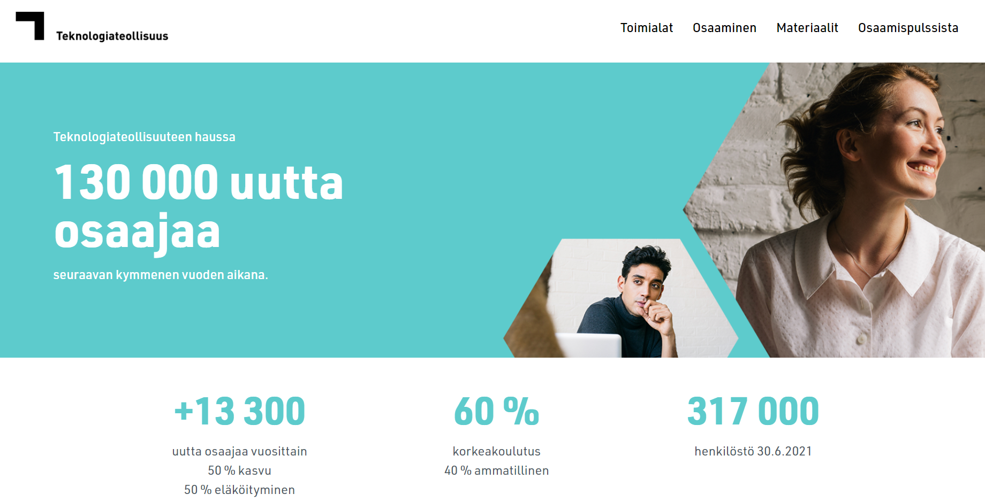
Verkkosivusto osaamispulssi.fi kertoo tuoreimmat tiedot alan osaamistarpeista

